Slide 1
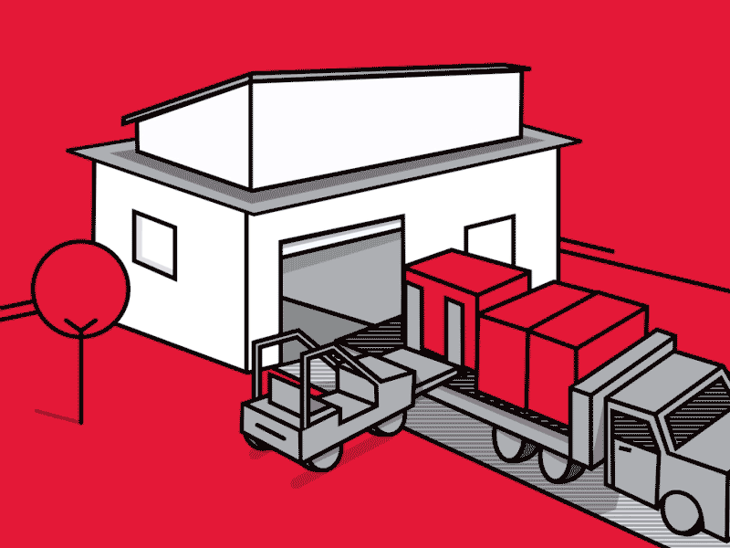
Tədarük logistikası anlayışı
Müəllim: Əli Qocayev
Tələbə: Nadir Qurbanov
Fənn: Tədarük və bölüşdürmə logistikası

Slide 2
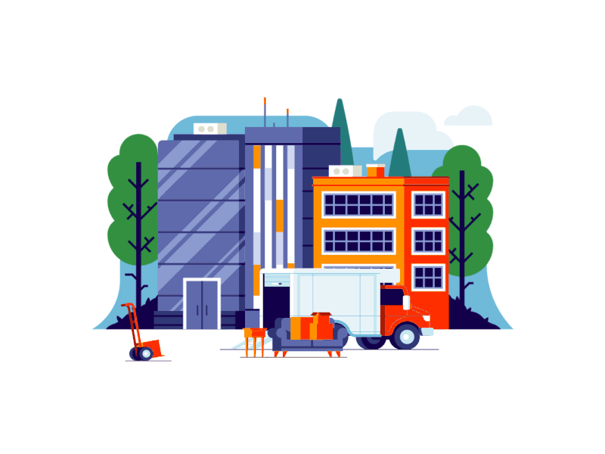
Tədarük logistikası anlayışı
Tədarük logistikası maksimal mümkün iqtisadi səmərəliliklə müəssisələrin maddi resurslarla təmin edilməsi prosesində material axınlarının idarə edilməsi, resursların anbarlarda yerləşdirilməsi, onların saxlanması və istehsala verilməsi prosesidir.
Tədarük - müəssisəyə lazım olan bütün materialların alınmasına cavab verən funksiyadır. Müəssisəni əmək predmentləri ilə təmin etdikdə bu əsas, ənənəvi suallara cavab vermək lazım gəlir:
1. Nə almaq? 2. Nə qədər almaq?
3. Kimdən almaq? 4. Hansı şərtlərlə almaq?

Slide 3
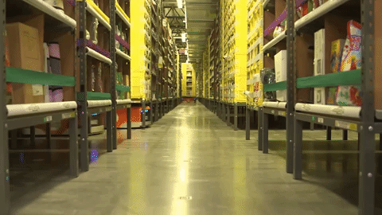
Logistik anlayışlar
Təchizat logistikasının bəzi anlayışları var ki, bunları aşağıdakı kimi ümumiləşdirmək olar:
1.Obyekt: İcarəyə götürmək və ya satın almaqdan asılı olmayaraq, yer seçimi son dərəcə vacibdir. Təyin olunmuş yer; Bütün paylama şəbəkəsinə və onun formalaşmasına təsir göstərir. Hədəf bazarının yaxın və ya uzaq olması, xammal mənbəyinə olan məsafə və işçi qüvvəsinə yaxınlıq kimi bütün amillər yer seçiminə təsir göstərir.
2.İnventar (Stok): Ehtiyatların çeşidi və miqdarı, sifariş miqdarı, ehtiyatların yerləşdiyi obyektlər, təhlükəsizlik ehtiyatları, dövriyyə ehtiyatları və boş ehtiyatlar kimi məsələləri əhatə edir.
3,İnformasiya axını: İstifadə olunan texnologiyalar, əldə edilən məlumatlar, proqnozlar, verilənlər, koordinasiya və bütün digər məlumatlar müzakirə olunur. Bütün məntəqələrdə çalışan logistika personalı daimi əlaqədədir və informasiya axınının davamlılığı məhsulun vaxtında və tam şəkildə istehlakçıya çatdırılmasını təmin edir.

Slide 4
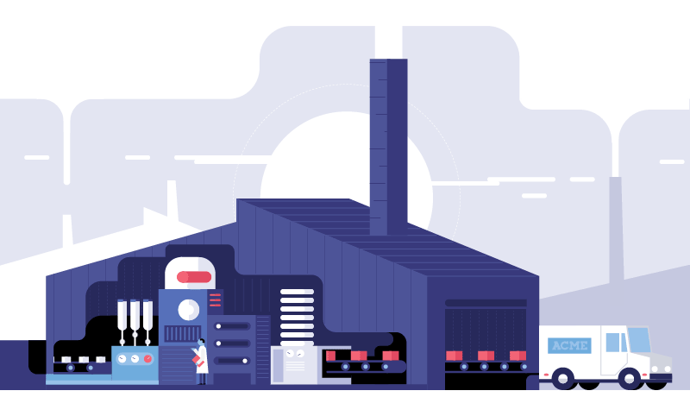
Tədarük logistikasının məqsədi
Tədarük logistikasının məqsədi maksimal mümkün iqtisadi effektivliklə istehsalın materiallara ehtiyacının təmin edilməsidir. Bu məqsəd bir sıra şərtlərin həlli ilə edilir, bunları aşağıdakı qaydada qruplaşdırmaq olar :
-Xammalın, materialların və komplektləşdirici məlumatların alınmasının əsaslandırılmış müddətlərinə riayət edilməsi;
-Çatdırmaların ölçüsünün onlara olan ehtiyaclara dəqiq uyğunluğunun təmin edilməsi;
-Xammalın, materialların və komplektləşdirici məlumatların keyfiyyəti üzrə tələblərə riayət edilməsi.

Slide 5
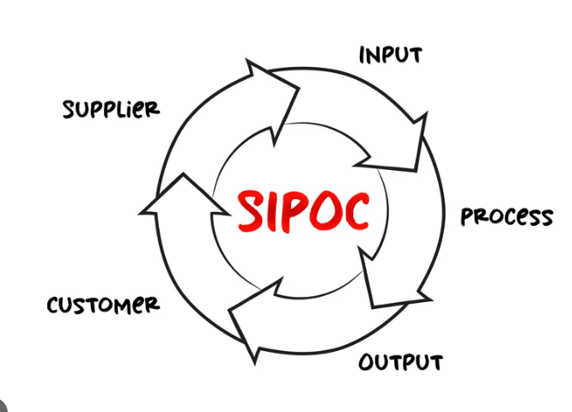
SIPOC
Tədarükçü
Giriş
Proses
Çıxış
Müştəri
SIPOC; O, ingilis dilində Supplier, Input, Process, Output və Customer (Təchizatçı , Giriş , Proses , Çıxış , Müştəri ) sözlərinin baş hərflərindən ibarətdir.
Sipoc diaqramını prosesin əsas elementləri, onun girişləri və təchizatçıları, prosesin özü, onun nəticələri və müştərilərin sxematik şəkildə göstərildiyi prosesi təkmilləşdirmə metodologiyası kimi ümumiləşdirə bilərik. Bu analitik təqdimat prosesin daha yaxşı başa düşülməsinə və prosesin təkmilləşdirilməsi üçün tələb olunan məqamların müəyyənləşdirilməsinə böyük töhfə verir.

Slide 6
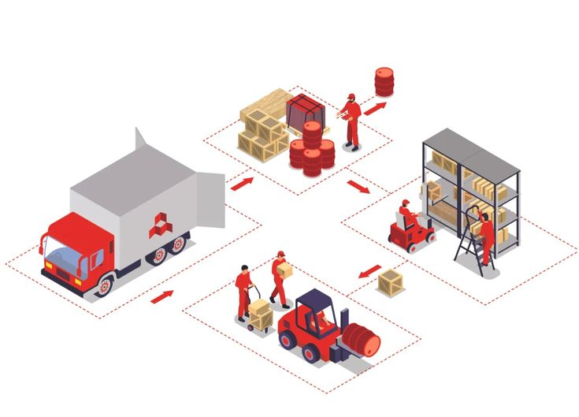
SIPOC
Təchizatçı: Prosesin həyata keçirilməsini dəstəkləmək üçün prosesə giriş/məlumat təqdim edən maraqlı tərəf. (daxili və xarici təchizatçılar ola bilər)
Giriş: Prosesi idarə etmək üçün lazım olan sənədləşdirilmiş məlumat, material, resurs və ya məlumat.
Proses: Giriş və ya giriş növlərindən istifadə edən və bu girişləri müştəri üçün dəyər yaradan çıxışlara çevirən bir sıra addımlar və ya fəaliyyətlər. Prosesin həyata keçirilməsi mərhələləri müvafiq olaraq sadalanır və proses axını diaqramı yaradılır.

Slide 7
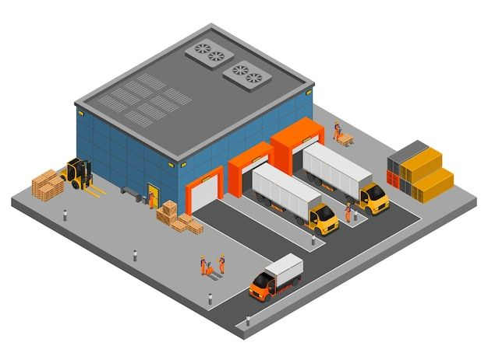
SIPOC
Çıxış: Prosesin tətbiqi nəticəsind ə əldə edilən nəticələr, qeydlər, maddi məhsullar və ya xidmətlər.
Müştəri: Prosesin nəticəsindən təsirlənəcək maraqlı tərəflər. Proses başa çatdıqdan sonra öz prosesinə başlayacaq işçilər və ya proses çıxışından istifadə edəcək maraqlı şəxslər ola bilər. (Daxili və xarici müştərilər ola bilər.)

Slide 8
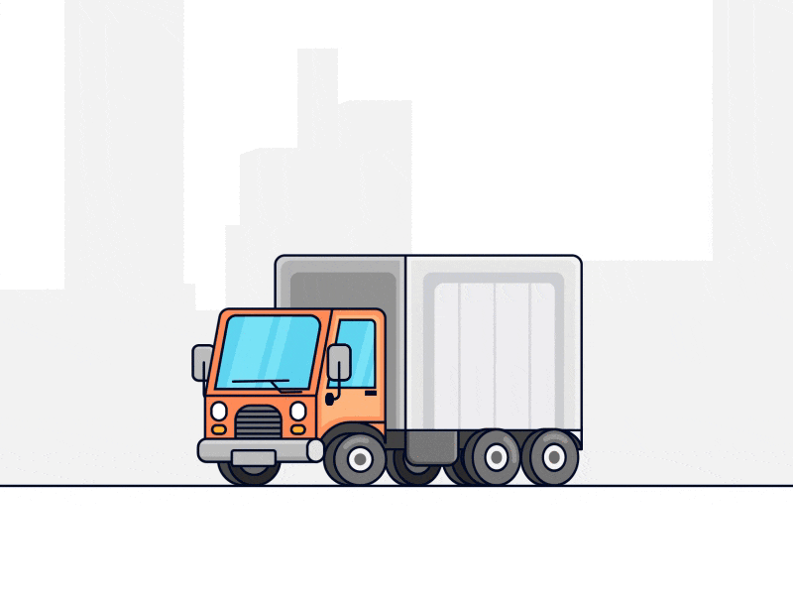
Tədarük zənciri ardıcılığı:
Xammal
İstehsal müəssəsi
Distributor
Topdan satış
Pərakəndə Satış
İstehlekçı
Əlavə: Aralıq istehsalçı, diler, son istehlakçı
Tədarük zəncirində daşıma növləri:
Son istehlakçıları məhsul və ya xidmətlər paketi ilə təmin edən qarşılıqlı əlaqəli müəssisə sisteminə deyilir.
-Ənənəvi üsul ilə istehsal müəsisəsinə 80 faiz, daşıma prosesinə isə 20 faiz qüvvə sərf edilir.
-JİT (just in time,just-in-time) 1.(“vaxtında” ,“məqamında”) komponentləri anbarda saxlamadan istehsalın təşkili texnologiyası. Başqa sözlə, lazım olan komponentləri dəqiq vaxtda kiçik partiyalarla istehsal yerinə çatdırmaq hesabına aralıq ehtiyatların minimuma endirilməsidir.

Slide 9


Nümünələr
Təchizat zəncirinin logistikasının praktik tətbiqlərini daha yaxşı başa düşmək üçün uğurlu şirkətlərdən bəzi real dünya nümunələrini nəzərdən keçirək:
1.Amazon : Yenilikçi yanaşması ilə tanınan Amazon, e-ticarət logistikasında inqilab etdi. Onların təchizat zənciri strategiyası əsas əhali mərkəzlərinin yaxınlığında strateji olaraq yerləşən geniş icra mərkəzləri şəbəkəsindən istifadə edərək sürət və səmərəliliyə diqqət yetirir. Amazon-un anbarlarda qabaqcıl robot texnikasından istifadə etməsi və Amazon Prime Air kimi son mil çatdırılma həllərinin inkişafı onların qabaqcıl logistikaya sadiqliyini nümayiş etdirir..
2.Coca-Cola : Qlobal mövcudluğu ilə Coca-Cola-nın təchizat zənciri səmərəlilik və lokalizasiya modelidir. Şirkət içkilərinin 95%-ni satıldığı ölkədə istehsal edir, paylanmağı optimallaşdırır və nəqliyyat xərclərini azaldır. Onların seqmentləşdirilmiş bazar yanaşması qlobal miqyasda tanınan brendi qoruyarkən dad və qablaşdırmanın yerli seçimlərə uyğunlaşdırılmasına imkan verir..

Slide 10
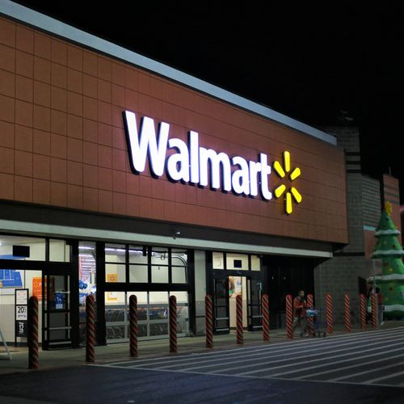
Nümünələr
Zara : Sürətli dəbli pərakəndə satıcı çevik təchizat zənciri ilə məşhurdur. Zara-nın logistik modeli sürətli istehsal və paylamaya diqqət yetirərək, onlara dəb tendensiyalarına tez reaksiya verməyə imkan verir. Onlar minimal inventar saxlayırlar və tez-tez məhsul xətlərini yeniləyirlər, tez-tez iki həftə ərzində dizayndan mağaza rəflərinə keçirlər..
Walmart : Walmart-ın təchizat zəncirinin mükəmməlliyi onun inventar idarəçiliyində və təchizatçı münasibətlərindədir. Pərakəndə nəhəng tələbi proqnozlaşdırmaq və optimal ehtiyat səviyyələrini saxlamaq üçün mürəkkəb proqnozlaşdırma sistemlərindən istifadə edir. Onların satıcı tərəfindən idarə olunan inventar sistemi təchizatçılara real vaxt rejimində satış məlumatlarına daxil olmaq imkanı verir və onlara ehtiyatı səmərəli şəkildə doldurmağa imkan verir..
Toyota : Avtomobil istehsalçısı Just-In-Time (JIT) istehsal sistemi ilə məşhurdur. Bu yanaşma hissələri yalnız istehsal prosesində lazım olduqda qəbul etməklə inventar xərclərini minimuma endirir. Toyota-nın təchizat zənciri keyfiyyət və səmərəliliyi təmin etmək üçün təchizatçılarla sıx əməkdaşlığı da vurğulayır.

Slide 11
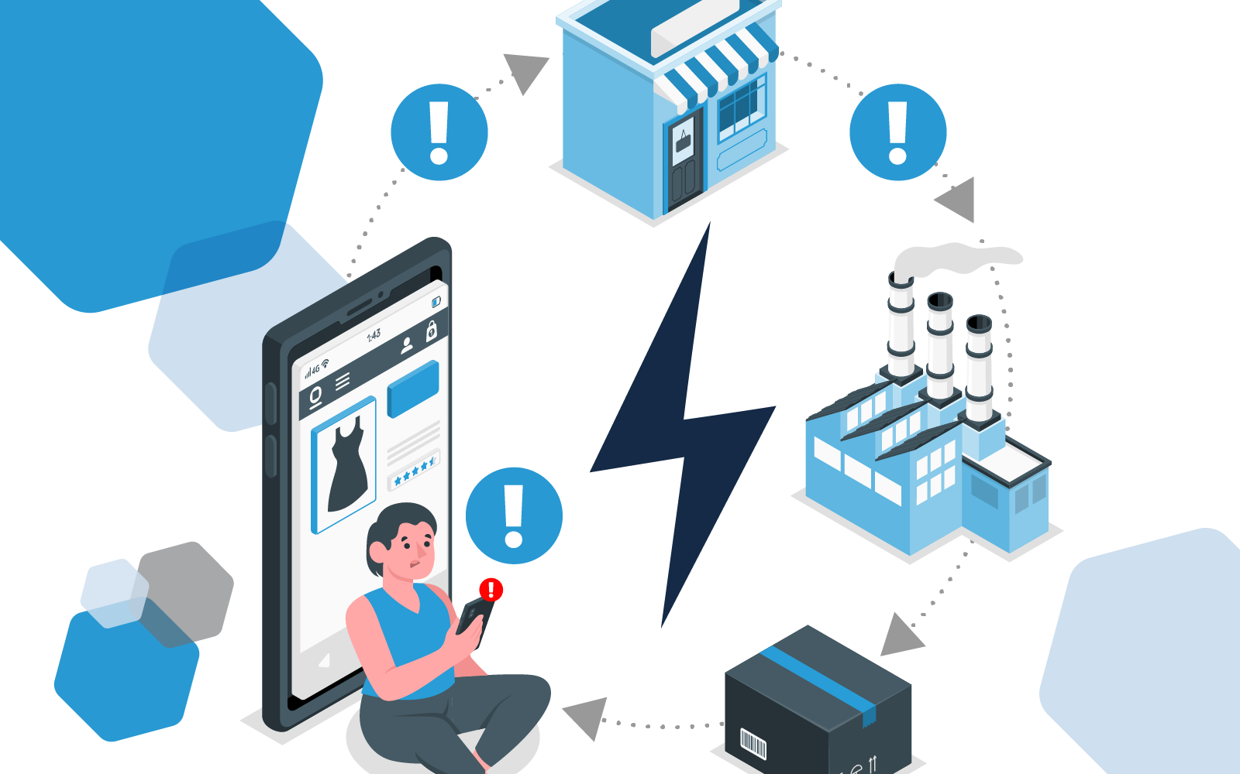
Təchizat zəncirinin logistikasının problemləri
Ümumi tədarük logistikasının problemlərinə müştəri xidməti, xərclərə nəzarət, planlaşdırma və risklərin idarə edilməsi, təchizatçı/tərəfdaş münasibətlərinin idarə edilməsi daxildir. Bununla belə, şirkətlər daha qloballaşdıqca, rəqabətə davamlı olmaq üçün uğurla böyümək və yeni bazarlara genişlənmək üçün kifayət qədər çevik olmaq kimi çətinliklərlə üzləşirlər .
Bugünkü təchizat zəncirinin logistika rəhbərləri çoxsaylı təchizat zəncirlərinə nəzarət edir və onları idarə edir və müştərilərin və təchizatçıların ehtiyac və gözləntilərini qarşılamaq üçün yorulmadan çalışırlar. Fərdiləşdirilmiş təkliflər onlara bunu etməyə kömək edir, lakin fərdiləşdirməni idarə etmək özlüyündə bir logistik problemdir.
Piratçılıq, muharibələr, Əlverişsiz relyef

Slide 12
MƏNBƏLƏR
1.https://www.horoz.com.tr/tr/kurumsa l/medya/blog/detail/tedarik-lojistigi-nedir
2.https://tr.wikipedia.org/wiki/Tam_Zaman%C4%B1nda
3.https://www.tst.com.az/post/esas-satinalma-terminleri
4.https://www.camcode.com/blog/what-is-supply-chain-5.logistics/?srsltid=AfmBOoqIotd_Tic6B0fY1TGoV-rGBBSG195babrnVYtk_sdha6uk2d8D
6.Logistikanın əsasları kitabı
7.https://www.joloda.com/news/a-complete-guide-to-just-in-time-jit-production/

Slide 13
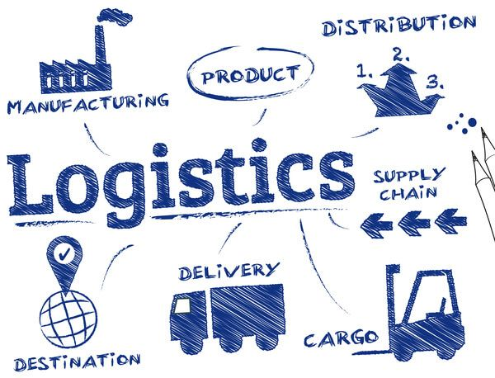
TƏŞƏKKÜRLƏR!

